Slide 1
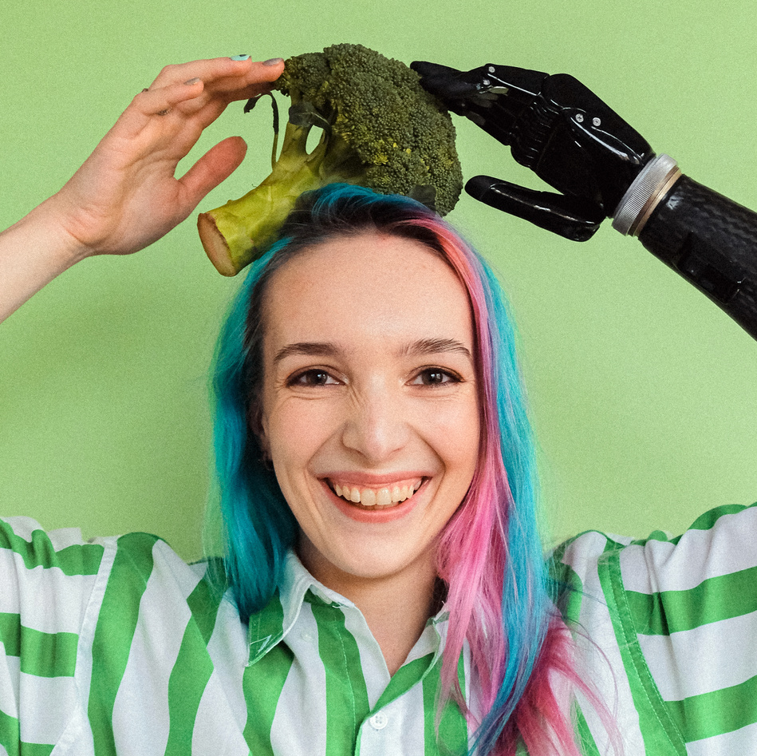
Психологический портрет современного подростка

Slide 2
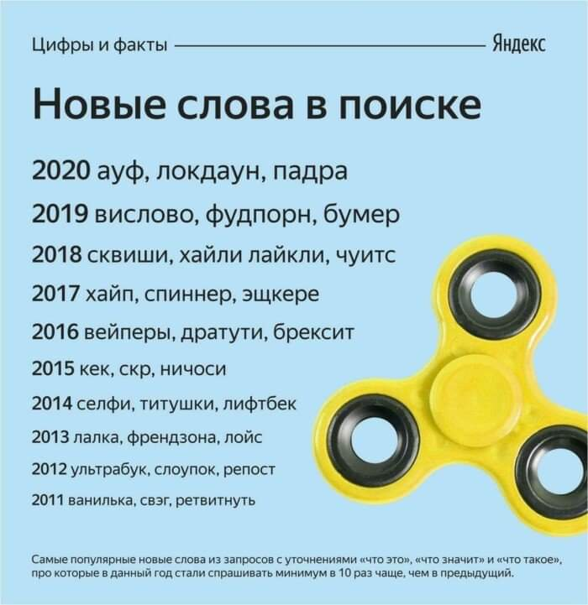
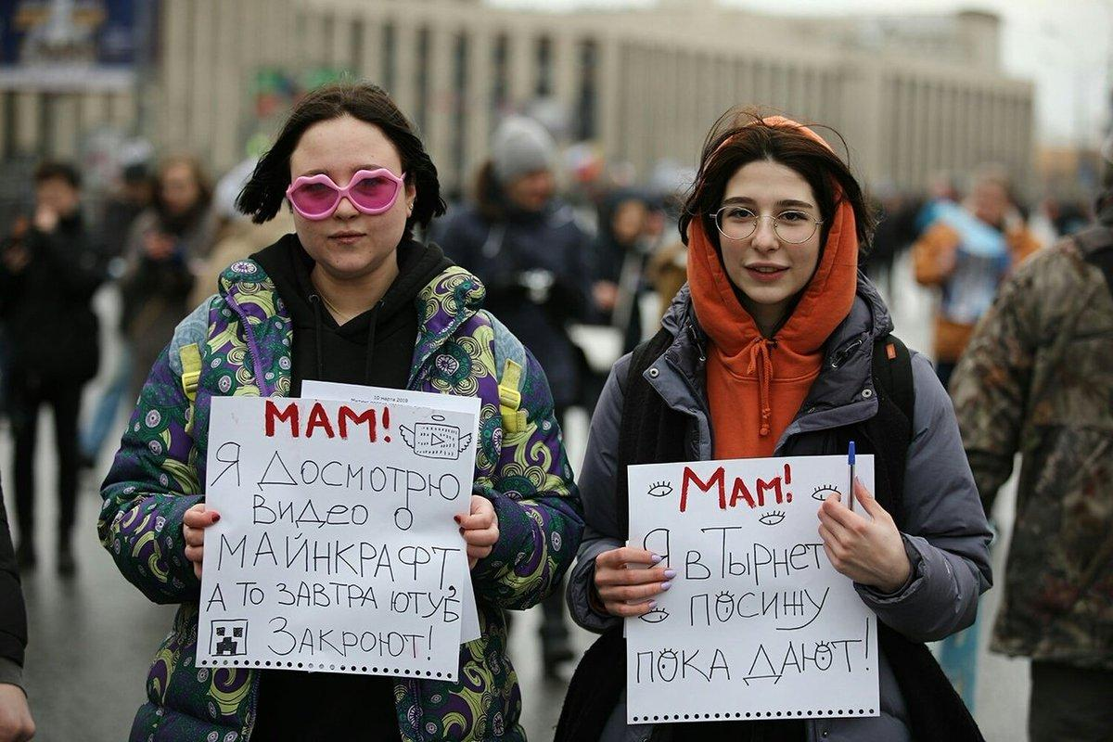
Надпись на парте:
«К 12 - годам люди становятся невыносимыми»
This book has all you need to know as a new employee.
Presentations are communication tools that can be used as demonstrations, lectures, speeches, reports, and more. It is mostly presented before an audience. It serves a variety of purposes, making presentations powerful tools for convincing and teaching.

Slide 3
Теория поколений (1991)
Нейл Хоув и Вильям Штраус
1965 - 1983
1984 - 2000
2001 - 2020
2021 - …
Поколение X
Самореализация
Поколение Y
Самовыражение
Поколение Z
Саморазвитие
Поколение A
??????????????

Slide 4
Over 7 years in business

Slide 5
.

Slide 6
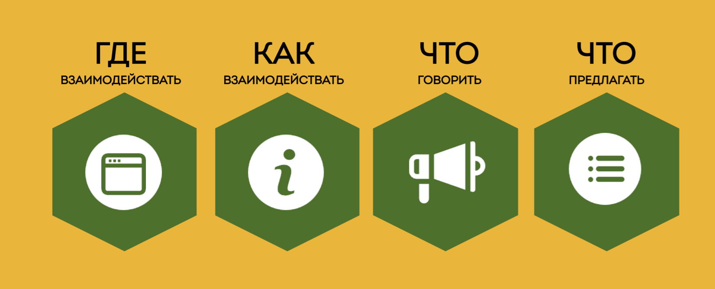
Communications Policy
The appropriate use of devices and equipment
Presentations are communication tools that can be used as demonstrations, lectures, speeches, reports, and more. It is mostly presented before an audience. It serves a variety of purposes, making presentations powerful tools for convincing and teaching. To create a stunning presentation, it's best to simplify your thoughts.

Slide 7
ОБЩАЯСЬ С СОВРЕМЕННОЙ МОЛОДЕЖЬЮ ЛУЧШЕ ПОКАЗЫВАТЬ, А НЕ РАССКАЗЫВАТЬ.
ЧТОБЫ УДЕРЖИВАТЬ ВНИМАНИЕ ЦЕНТЕНИАЛОВ НЕОБХОДИМО:
• НЕ ПЕРЕГРУЖАТЬ ИХ БОЛЬШИМИ ОБЪЕМАМИ ИНФОРМАЦИИ – ДОЛЖНО БЫТЬ СРАЗУ ПОНЯТНО И «ЦЕПЛЯЮЩЕ» • ПРЕДПОЧТИТЕЛЬНО ПОДАВАТЬ ИНФОРМАЦИЮ В НАГЛЯДНОМ ВИЗУАЛЬНОМ ВИДЕ
• ИСПОЛЬЗОВАТЬ ПРОСТОЙ НЕФОРМАЛЬНЫЙ ЯЗЫК, НО НЕ ПЫТАТЬСЯ «ПОДДЕЛЫВАТЬСЯ» ПОД СЛЕНГ
• ВОВЛЕКАТЬ ИХ В АКТИВНОЕ «ПРАКТИЧЕСКОЕ» ВЗАИМОДЕЙСТВИЕ (ИГРЫ, ПЕРЕПИСКИ-КОММЕНТАРИИ)
ДУМАЯ ОБ ИСПОЛЬЗОВАНИИ В КОММУНИКАЦИИ, НУЖНО ОРИЕНТИРОВАТЬСЯ НА «СРЕДНЕСТАТИСТИЧЕСКОГО» ЧЕЛОВЕКА.
ЕСЛИ ИСПОЛЬЗОВАТЬ ПРОГРАММЫ, НУЖНО ПОСТОЯННО ОТСЛЕЖИВАТЬ ИХ АКТУАЛЬНОСТЬ И РЕГУЛЯРНО ИХ ОБНОВЛЯТЬ
ЧТО
ГДЕ
РЕКЛАМА И ИНФОРМАЦИЯ ДЛЯ МОЛОДЕЖИ ДОЛЖНА БЫТЬ СДВИНУТА В ИНТЕРНЕТ
НЕОБХОДИМО ИСКАТЬ СВОИХ АГЕНТОВ ВЛИЯНИЯ, СВОИХ БЛОГЕРОВ: НЕ ТОЛЬКО В УЖЕ ТРАДИЦИОННЫХ VKONTAKTE, FACEBOOK, НО И В INSTAGRAM, YOUTUBE И ДРУГИХ ПОЯВЛЯЮЩИХСЯ СЕТЯХ.
НЕОБХОДИМО ПОМНИТЬ, ЧТО МОЛОДЫЕ ЛЮДИ ВЫХОДЯТ В СЕТЬ ОТОВСЮДУ: ПРИЧЕМ ПРЕИМУЩЕСТВЕННО С МОБИЛЬНЫХ УСТРОЙСТВ, А НЕ С КОМПЬЮТЕРОВ. ЭТО НУЖНО УЧИТЫВАТЬ ПРИ РАЗРАБОТКЕ ПРИЛОЖЕНИЙ И РАЗМЕЩЕНИИ РЕКЛАМЫ
НЕОБХОДИМО УЧИТЫВАТЬ ВОЗРАСТНУЮ ДИФФЕРЕНЦИАЦИЮ СОЦИАЛЬНЫХ СЕТЕЙ, ЧТОБЫ ПРАВИЛЬНО «ЛОВИТЬ» ЦЕЛЕВУЮ АУДИТОРИЮ
АПЕЛЛИРОВАТЬ К АВТОРИТЕТУ, ВОЗРАСТУ, ОПЫТУ, ТРАДИЦИИ И ПРОВЕРЕННОСТИ ВРЕМЕНЕМ В ОБЩЕНИИ БЕСПОЛЕЗНО
ЕДИНСТВЕННЫЙ СПОСОБ ВЗАИМОДЕЙСТВОВАТЬ С НИМИ, УБЕЖДАТЬ: ОБЪЯСНЯТЬ, ОБСУЖДАТЬ И ПРИВОДИТЬ АРГУМЕНТЫ
В КОММУНИКАЦИИ СЕЙЧАС НАДО АПЕЛЛИРОВАТЬ НЕ К КАРЬЕРЕ, А К УДОВОЛЬСТВИЮ И СЧАСТЬЮ
НЕ СТОИТ ОБЕЩАТЬ СВЕТЛОЕ И ПРЕКРАСНОЕ БУДУЩЕЕ: ОНО АБСТРАКТНО И В НЕГО НЕ ОЧЕНЬ ВЕРЯТ
НЕ СТОИТ ИСПОЛЬЗОВАТЬ ОТСЫЛКИ К КОНФЛИКТУ ПОКОЛЕНИЙ, ПОДРОСТКОВОМУ БУНТУ – ЭТО НЕ РЕЛЕВАНТНО
НЕ ИМЕЕТ СМЫСЛА АПЕЛЛИРОВАТЬ СЕЙЧАС К ПОКОЛЕНЧЕСКИМ ЦЕННОСТЯМ: ОНИ НЕ ОТРЕФЛЕКСИРОВАНЫ
ОНИ ДРУГИЕ –
МЫ ДОЛЖНЫ
ЭТО ПРИЗНАТЬ
КАК

Slide 8
Soft Skills
The Executive Team
Личностные качества
Можно научить, но
трудно измерить
Meet our leaders
Hard Skills
Профессиональные навыки
Можно научить и измерить

Slide 9
Критическое мышление
(Critical Thinking)
Коллоборация (Collaboration)
Creativity
Креативность (Creativity)
Коммуникация
(Communication)

Slide 10
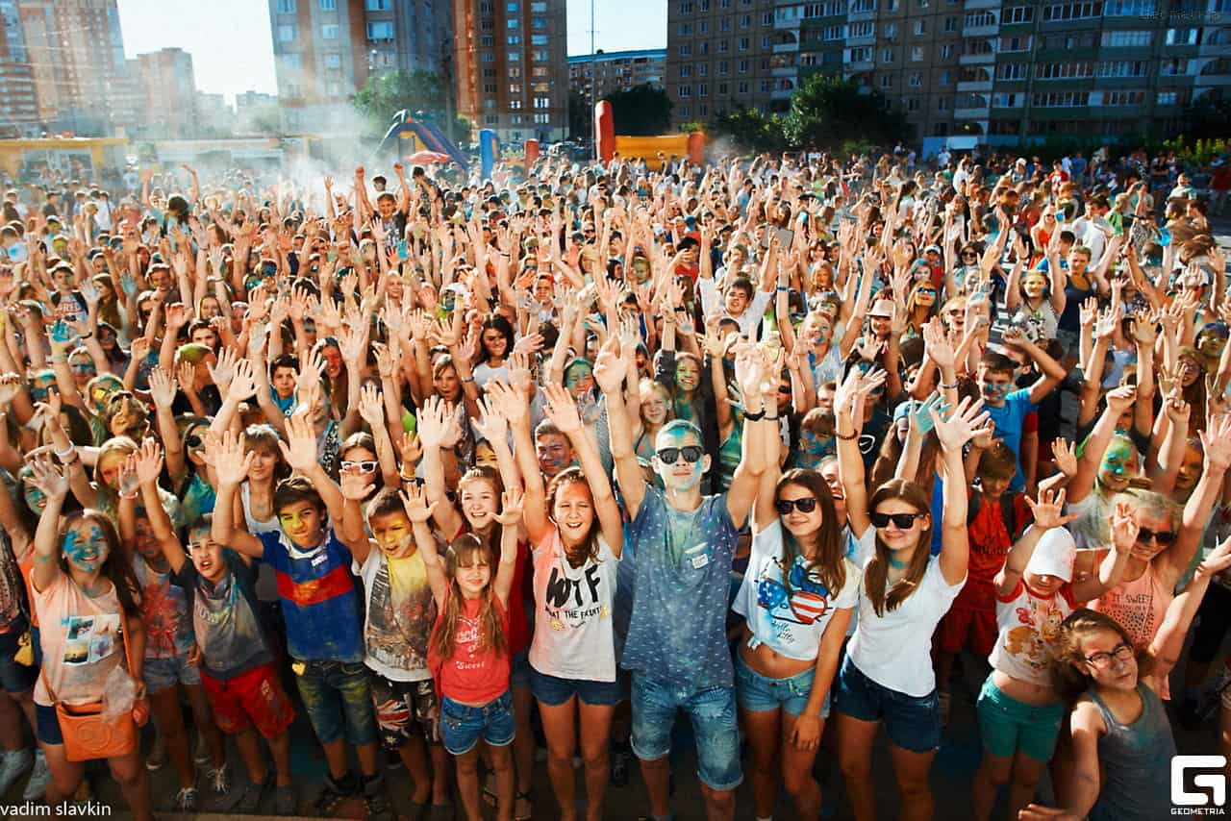
«Подростки это эмоциональный
кубик Рубика»
Подросток
Какой? (2 прилагательных)
Что делает? (3 глагола)
Крылатая фраза (Ваше отношение к теме)
Вывод (1 слово)

